Slide 1
ImageNet Challenge
(ILSVRC)

Slide 2
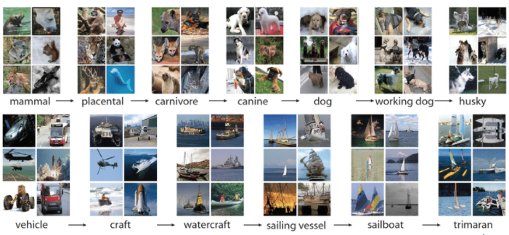
ImageNet
- 1500만 개 이상의 이미졸 구성된 대규모 데이터베이스 또는 데이터 세트
- 연구원들에게 모델과 알고리즘을 벤치마킹하기 위한 공통된 이미지 세트를 제공

Slide 3
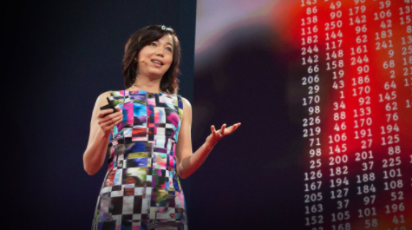
ImageNet
- 페이 페이 리
- 스탠포드 대학의 컴퓨터 과학 교수
- 개선된 이미지 데이터 세트 구축을 목표로 하는 ImageNet이라는 프로젝트를 시작

Slide 4
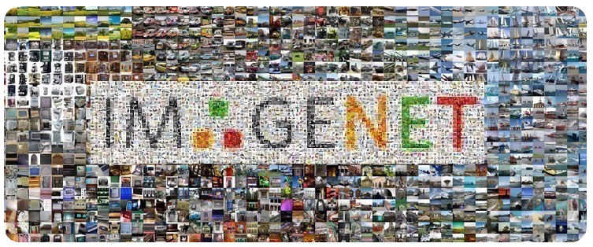
ImageNet의 세부사항
- 21,841개의 하위 범주로 구성된 14,197,122의 이미지로 구성
- 평균적으로 하위 범주당 500개 이상의 이미지
- 256x256 픽셀의 하위 샘플링된 이미지가 일반적

Slide 5
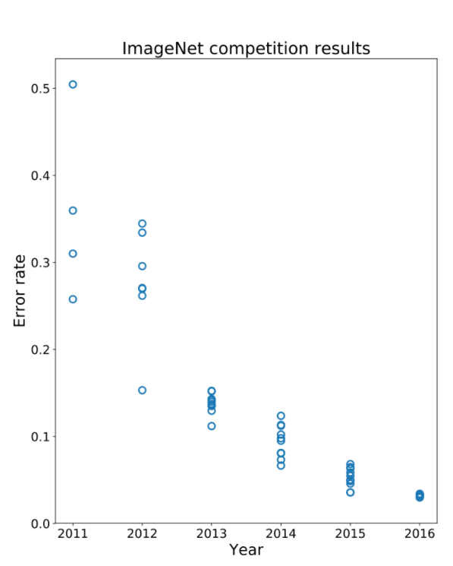
ILSVRC
- ImageNet Large Scale Visual Recognition Challenge (ILSVRC)
- PASCAL VOC 챌린지의 “발자국을 따라가기”를 목표

Slide 6
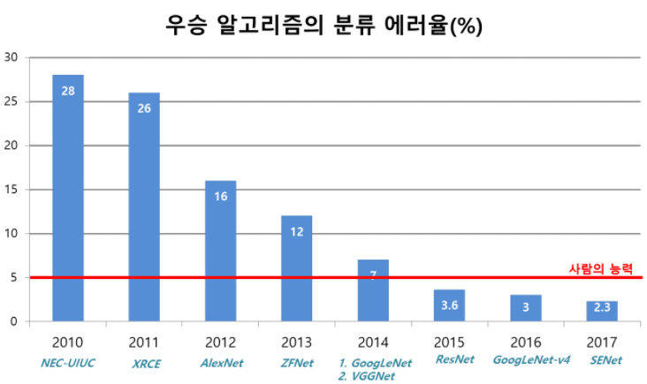
ImageNet Chllenge
- 주어진 많은 양의 이미지 데이터로 이미지 인식 알고리즘의 성능을 평가하는 국제 인공지능 챌린지

Slide 7
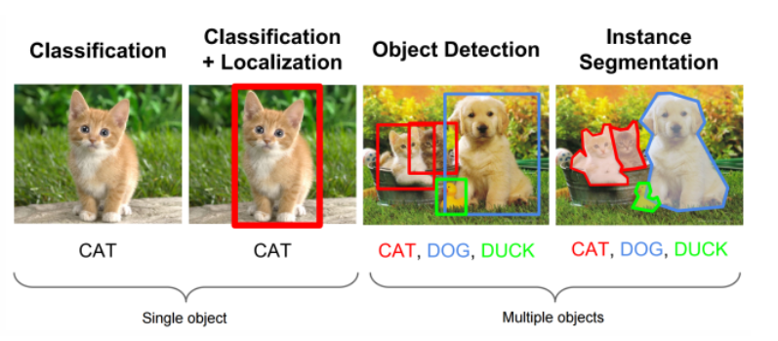
ImageNet Challenge의 도전과제
- 이미지 분류 : 이미지에 존재하는 객체의 클래스를 예측
- 단일 객체 현지화 :
이미지 분류 + 존재하는 객체의 주위에 경계 상자를 그림
- 객체 감지 : 이미지 분류 + 존재하는 각 객체 주위에 경계 상자를 그림

Slide 8
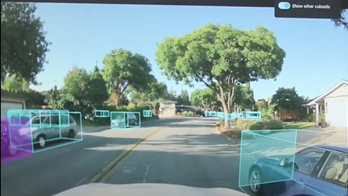
ImageNet Challenge의 도전과제
- 비디오 라벨링

Slide 9
ILSVRC의 역사
2010 - NEC-UIUC
2011 - XRCE
2012 - AlexNet
2013 - ZFNet
2014 - GoogLeNet, VGGNet
2015 - ResNet
2016 - GoogLenNet-v4
2017 - SENet
2018 - PNASNet-5

Slide 10
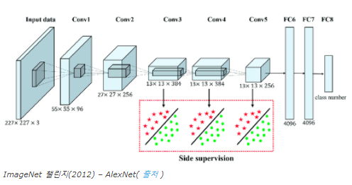
AlexNet(2012)
- GPU를 활용한 CNN
- 오류율 15.3%
- CNN의 선구자이자 딥 러닝 붐의 출발점으로 간주됨

Slide 11
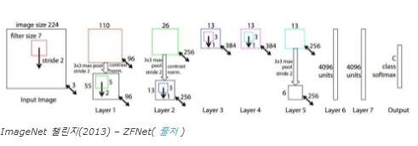
ZFNet(2013)
- 필터 크기를 약간 수정한
AlexNet의 확장 버전으로 간주됨
- 오류율 11.2%
- ZFNet : 7x7
AlexNet : 11x11

Slide 12
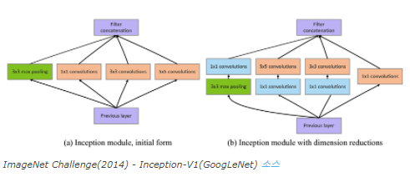
GoogLeNet(2014)
- 구글에서 개발한 이미지 분류 딥 러닝 모델
- 오류율 6.67%
- 22개의 레이어가 있는 깊은 네트워크

Slide 13
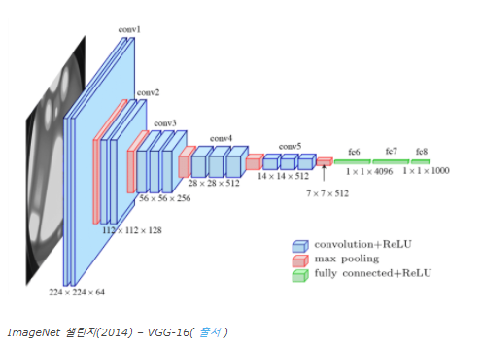
VGG-16(2014)
- CNN 모델
- 오류율 7.3%
- 여러 개의 3X3 커널 크기의 필터를 연속적으로 사용

Slide 14
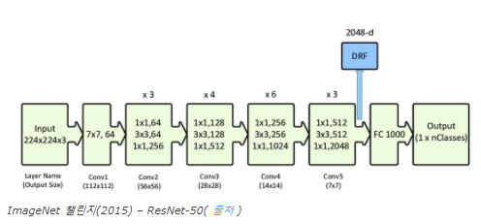
ResNet(2015)
- Microsoft Research
- 오류율 3.57%
- 은닉층의 수가 152
- 학습을 통해 얻은 정보를 잔차 형태로 보존

Slide 15
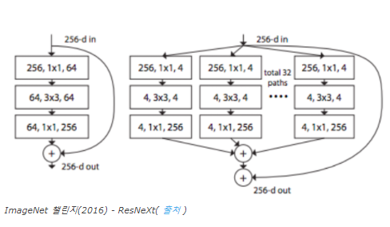
ResNeXt-10(2016)
- UC San Diego + Facebook AI Research
- 오류율 4.1%
- ResNet 접근 방식 사용

Slide 16
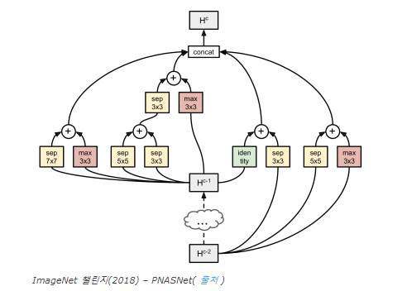
PNASNet-5(2018)
- Progressive Neural Architecture Search
- 오류율 3.8%
- 강화 학습 및 진화 알고리즘 사용

